Slide 1
ĐẠO ĐỨC LỚP 4

Slide 2
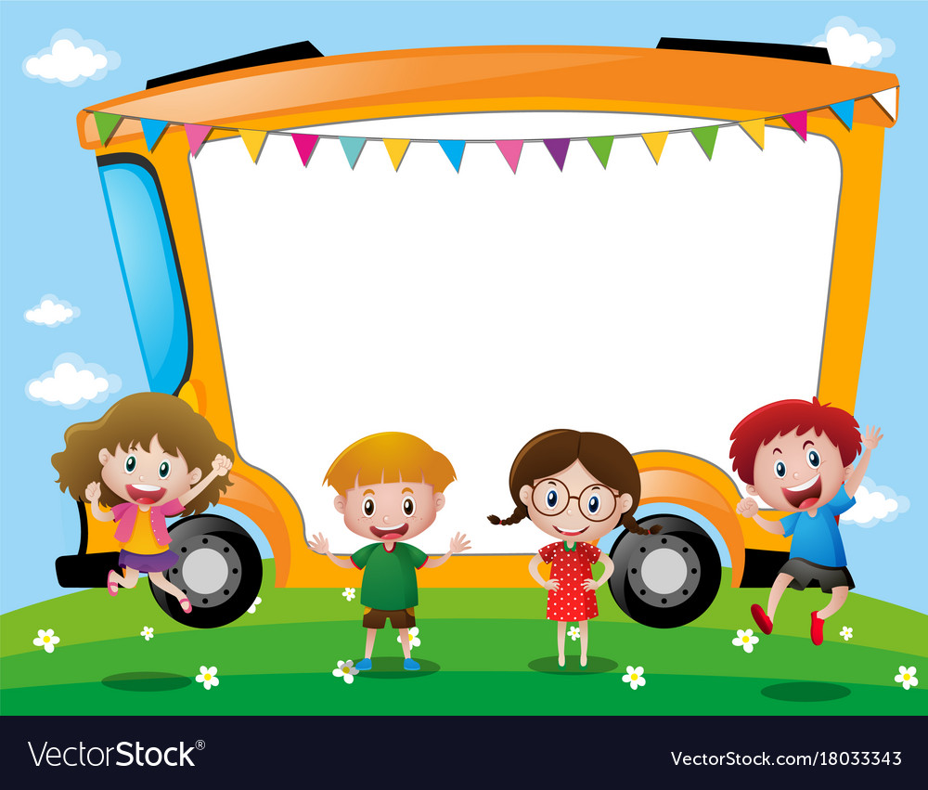
KHỞI ĐỘNG

Slide 3
Ý kiến nào dưới đây là đúng.
a.Tiết kiệm thời giờ là sử dụng thời giờ một cách hợp lí, có hiệu quả.
b.Thời giờ có rất nhiều chúng ta không cần tiết kiệm.
c.Tiết kiệm thời giờ là tranh thủ cùng một lúc làm rất nhiều việc.
d.Tiết kiệm thời giờ là chỉ học, không làm việc khác.

Slide 4
Vì sao phải tiết kiệm thời giờ?
a.Vì thời giờ rất ít.
b.Vì thời giờ rất quý, nó trôi qua không thể lấy lại được.
c. Vì tiết kiệm thời giờ là tiết kiệm tiền.
d.Vì thời giờ giúp ta hoàn thành mọi việc.

Slide 5
HOẠT ĐỘNG1
BÀY TỎ Ý KIẾN

Slide 6
Em tán thành hay không tán thành việc làm của từng bạn nhỏ trong mỗi tình huống dưới đây ? Vì sao?
Nội dung | Tán thành | Không tán thành
Ngồi trong lớp Hạnh luôn chăm chú nghe thầy cô giảng bài. Có điều gì chưa rõ em tranh thủ hỏi ngay thầy cô và bạn bè
Sáng nào thức dậy Nam cũng nằm cố trên giường. Mẹ giục mãi mới chịu đi đánh răng, rửa mặt.
Lâm có thời gian biểu quy định rõ giờ học, giờ chơi, giờ làm việc nhà và bạn luôn thực hiện đúng.
.
Khi đi chăn trâu, Thành thường vừa ngồi trên lưng trâu vừa tranh thủ học bài.
Chiều nào Quang cũng đi chơi đá bóng . Tối về lại xem ti vi , đến khuya mới bỏ sách vở ra học bài.
Hiền có thói quen vừa ăn cơm, vừa đọc truyện hoặc xem ti vi

Slide 7
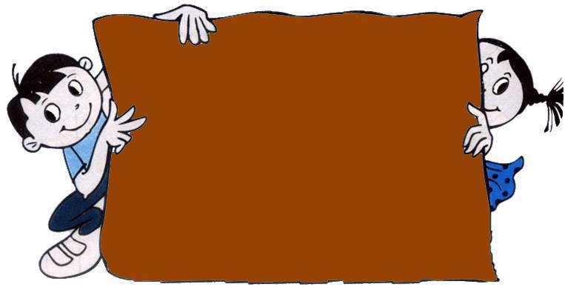
Tại sao phải tiết kiệm thời giờ?
Vì thời giờ rất quý giá. Khi nó đã trôi qua thì không bao giờ trở lại được
Tiết kiệm thời giờ có tác dụng gì?
Tiết kiệm thời giờ giúp ta làm được nhiều việc có ích .
Không tiết kiệm thời giờ dẫn đến hậu quả gì ?
Lãng phí thời giờ chúng ta sẽ không làm được việc gì .
Thời giờ rất quý giá. Tiết kiệm thời giờ giúp ta làm được nhiều việc có ích. Lãng phí thời giờ sẽ không làm được việc gì

Slide 8
HOẠT ĐỘNG 2
XỬ LÍ TÍNH HUỐNG

Slide 9
Em có suy nghĩ gì về các tình huống sau
Tình huống 1: Hoa đang ngồi vẽ tranh để làm báo tường thì Mai rủ Hoa đi chơi. Thấy Hoa từ chối, Mai bảo: “Cậu lo xa quá, cuối tuần mới phải nộp cơ mà
Tình huống 2: Đến giờ làm bài, Nam đến rủ Minh học nhóm. Minh bảo Minh còn phải xem xong Ti vi và đọc xong bài báo.

Slide 10
Tiết kiệm thời giờ là một đức tính tốt . Chúng ta phải biết tiết kiệm thời giờ để học tập, sinh hoạt một cách hợp lý và đạt hiệu quả tốt hơn.

Slide 11
HOẠT ĐỘNG 3
TRÒ CHƠI: VÒNG QUAY MAY MẮN

Slide 12
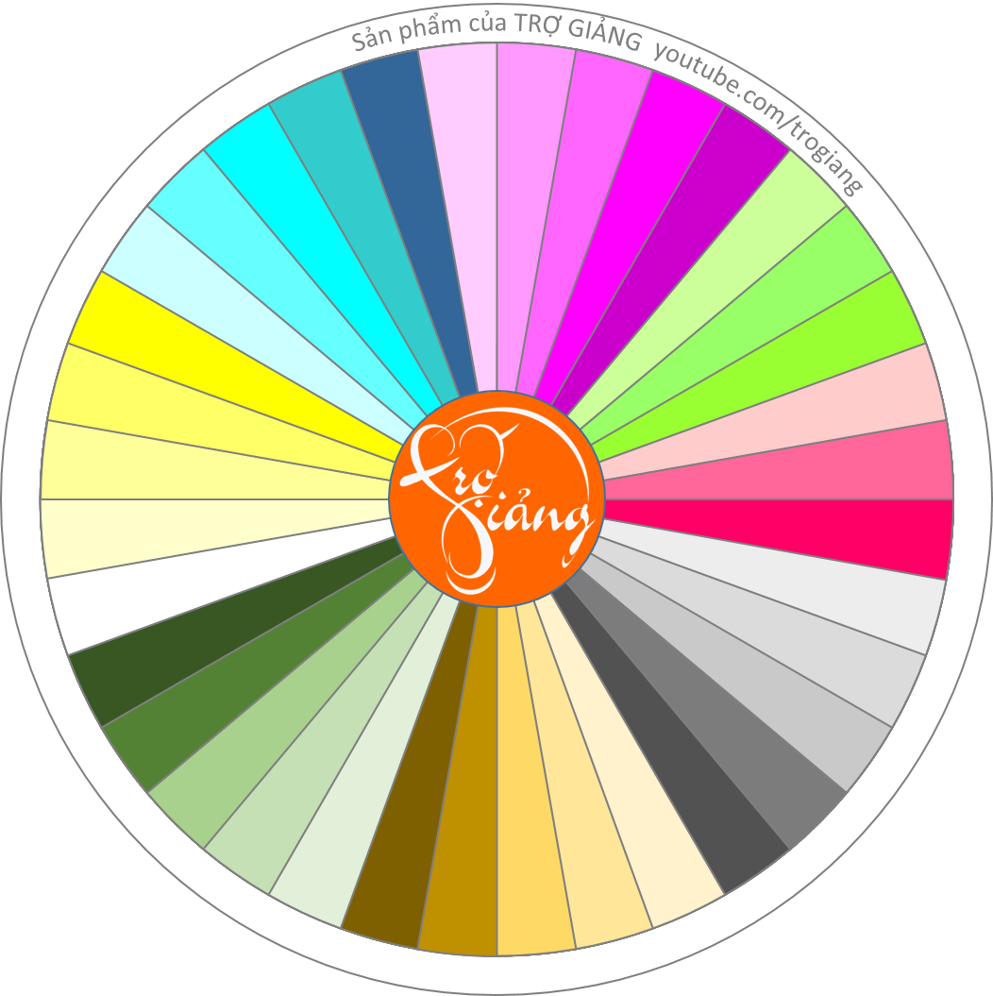
Qua nội dung tiếp theo
01
02
03

Slide 13
Bạn đã sử dụng thời giờ như thế nào? Lấy ví dụ của bản thân về việc tiết kiệm thời giờ
01

Slide 14
Đọc những câu ca dao, tục ngữ, danh ngôn nói về tiết kiệm thời giờ
02
Thì giờ là vàng là bạc
Thời giờ là vàng ngọc
Thì giờ ngựa chạy tên bay
Nó đi mãi mãi có chờ đợi ai

Slide 15
Hãy kể một câu chuyện hoặc một tấm gương biết tiết kiệm thời giờ mà em biết
03

Slide 16
CÂU CHUYỆN: THỜI GIAN QUÝ BÁU LẮM
Sinh thời, Bác Hồ của chúng ta yêu cái gì nhất, ghét cái gì nhất? Kể cũng hơi khó trả lời cho thật chính xác, bởi ở ta không có thói quen “tự bạch” và kín đáo, ý nhị vốn là một đặc điểm của lối ứng xử phương Đông. Tuy nhiên, theo dõi qua tác phẩm, hoạt động và sinh hoạt đời thường, điều ta có thể thấy rõ cái mà Người ghét nhất, “ghét cay, ghét đắng, ghét vào tận tâm” là các thói quan liêu, tham nhũng, xa hoa, lãng phí tiền bạc và thời gian của nhân dân. Đồng chí Vũ Kỳ, Thư ký riêng của Bác thì nói, không ít người tiếp xúc và làm việc với Bác Hồ đều thấy rõ nhất là Bác rất khó chịu khi cán bộ làm việc không đúng giờ. Nhưng thay vì phê bình nặng lời, bao giờ Bác cũng nhắc nhở ôn tồn như người anh, người cha khiến nhiều người dù bị góp ý vẫn rất cảm động và ghi nhớ mãi. Năm 1945, mở đầu bài nói chuyện tại lễ tốt nghiệp khoá V Trường Huấn luyện cán bộ Việt Nam, Người thẳng thắn góp ý: “Trong giấy mời tới đây nói 8 giờ bắt đầu, bây giờ 8 giờ 10 phút rồi mà nhiều người chưa đến. Tôi khuyên anh em phải làm việc cho đúng giờ, vì thời gian quý báu lắm”. | Một lần khác, Bác và đồng bào phải đợi một đồng chí cán bộ đến để bắt đầu cuộc họp. Bác hỏi: - Chú đến chậm mấy phút? - Thưa Bác, chậm mất 10 phút ạ! - Chú tính thế không đúng, 10 phút của chú phải nhân với 500 người đợi ở đây. Trong kháng chiến chống Pháp, một đồng chí cấp tướng đến làm việc với Bác sai hẹn mất 15 phút, tất nhiên là có lý do: Mưa to, suối lũ, ngựa không qua được. Bác bảo: "Chú làm tướng mà chậm đi mất 15 phút thì bộ đội của chú sẽ hiệp đồng sai đi bao nhiêu? Hôm nay chú đã chủ quan, không chuẩn bị đầy đủ các phương án, nên chú đã không giành được chủ động”. Câu chuyện ấy là lời nhắc nhở có ý nghĩa sâu sắc đối với người chỉ huy quân đội nói riêng và cán bộ lãnh đạo nói chung. Nếu người lãnh đạo mà chậm một bước sẽ mất cơ hội, không chủ động sẽ dễ bị thua thiệt và tính sai một ly thì sự nghiệp chung sẽ đi lệch một dặm.

Slide 17
Luôn quý trọng thời gian của người khác
Bác quý thời gian của mình bao nhiêu thì cũng quý thời gian của người khác bấy nhiêu, vì vậy thường không bao giờ để bất cứ ai phải đợi mình.
Năm 1953, Bác quyết định đến thăm lớp chỉnh huấn của anh chị em trí thức, lúc đó đang bước vào cuộc đấu tranh tư tưởng gay go. Tin vui đến làm náo nức cả lớp học, mọi người hồi hộp chờ đợi.
Bỗng chuyển trời đột ngột, mây đen ùn ùn kéo tới, rồi một cơn mưa dồn dập, xối xả, tối đất, tối trời, hai ba tiếng đồng hồ không dứt. Ai cũng xuýt xoa, tiếc rẻ: Mưa thế này, Bác đến sao được nữa, trời hại quá.
Giữa lúc trời đang trút nước, lòng người đang thất vọng, thì từ ngoài hiên lớp học có tiếng rì rào, rồi bật lên thành tiếng reo át cả tiếng mưa ngàn, suối lũ:
- Bác đến rồi, anh em ơi! Bác đến rồi!
Trong chiếc áo mưa ướt sũng nước, quần sắn đến quá đầu gối, đầu đội nón, Bác hiện ra giữa niềm ngạc nhiên, hân hoan và sung sướng của tất cả mọi người.
Về sau, anh em được biết: Giữa lúc Bác chuẩn bị đến thăm lớp thì trời đổ mưa to. Các đồng chí làm việc bên cạnh Bác đề nghị Bác cho báo hoãn đến một buổi khác. Có đồng chí đề nghị tập trung lớp học ở một địa điểm gần nơi ở của Bác...
Nhưng Bác không đồng ý: “Đã hẹn thì phải đến, đến cho đúng giờ, đợi trời tạnh thì biết đến khi nào? Thà chỉ một mình Bác và một vài chú nữa chịu ướt còn hơn để cho cả lớp học phải chờ uổng công!”.

Slide 18
VẬN DỤNG
Hằng ngày thực hiện đúng thời gian biểu đã xây dựng.
Chuẩn bị: Hiếu thảo với ông bà cha mẹ

